Slide 1

课外思考题1007(1)
计科T2101班 刘志鹏
2022-10-21
知行合一、经世致用
Central South University

Slide 2
问题描述
当二分查找算法至少执行多少次查找，相对于顺序查找才是有效的？
知行合一、经世致用
Central South University
Notes:
言下之意就是，给你一组乱序的序列，当你查找到10次？20次？之后，二分查找所花费的平均时间要小于顺序查找。
（因为我们知道，第一次二分查找会在序列排序上花费部分时间，这部分时间会均摊在之后的每次查找上）

Slide 3
问题分析
由于二分查找先需要花费O(nlogn)的时间进行排序，以便后面每一次二分查找能在O(logn)的时间内完成。
设查找次数为k，则均摊到每一次的查找时间为
t1 = O(nlogn) / k + O(logn)-----------------(*)
而线性查找每一次的查找时间为
t2 = O(n)
显然，本题对于给定的n值，要求最小的k，使得t1 ≤ t2。
知行合一、经世致用
Central South University

Slide 4
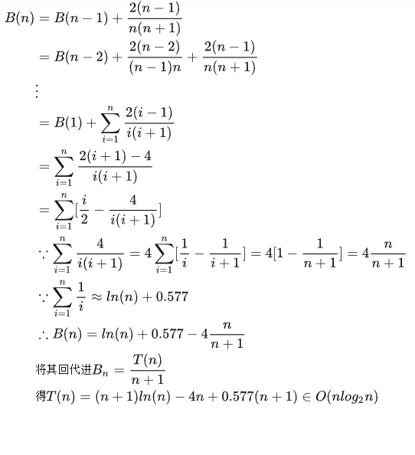



问题分析
Proof:
已知快速的平均时间复杂度为：
(参考：https://zhuanlan.zhihu.com/p/341201904 )
带入(*)式得：
又∵
令t1 ≤ t2得：
知行合一、经世致用
Central South University

Slide 5
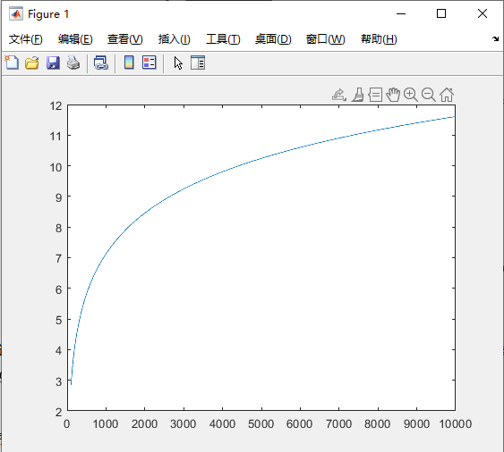
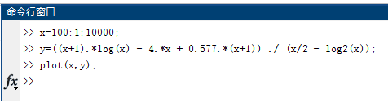
问题求解
demo.mp4
知行合一、经世致用
Central South University

Slide 6
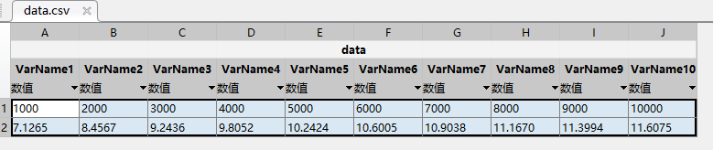
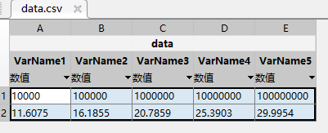
数据处理
n
k
显然，k与数据量n近似成对数关系。且及时数据量达到1亿时，只要查询次数大于等于30次，二分查找的时间性能就会优于线性查找。
1亿
知行合一、经世致用
Central South University

Slide 7

Thank you for watching!
^_^~

